Slide 1

Trueblood
MEGATRON
https://trueblood-fe.herokuapp.com/

Slide 2

Zadatak
Aplikacija za praćenje doniranja krvi
Skraćivanje tradicionalnog postupka
Pristup podatcima bilo kad, bilo gdje

Slide 3
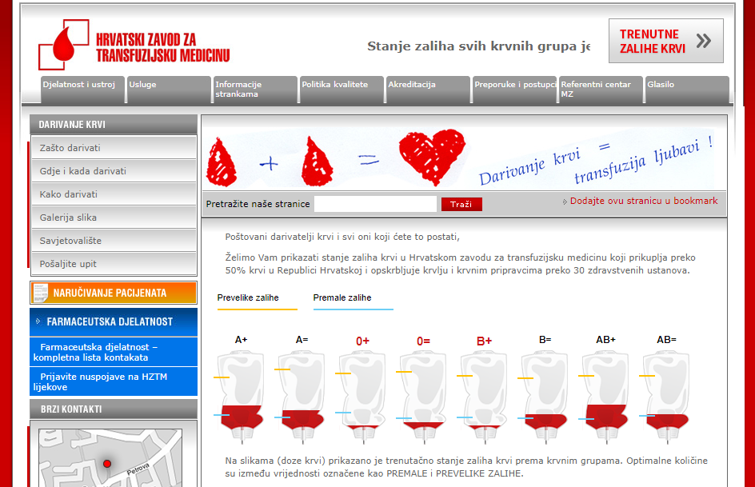

Postojeci proizvodi
HZTM web stranica
Knjižica za donore krvi

Slide 4

Zahtjevi
Evidencija pokušaja doniranja
Pregled prijašnjih donacija
Evidencija potrošnje krvi

Slide 5
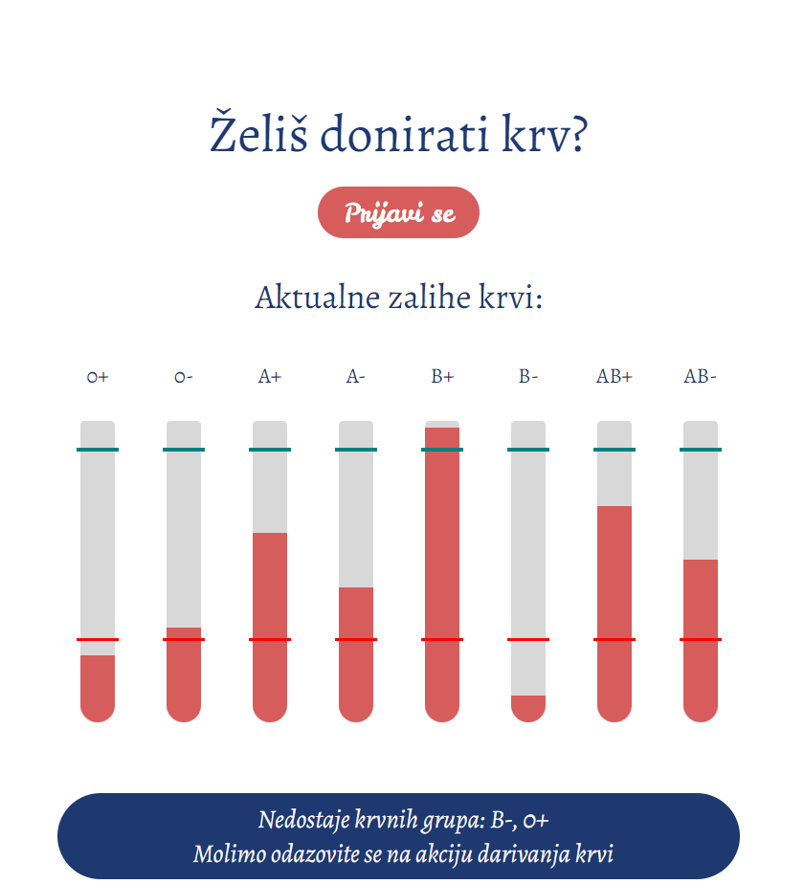
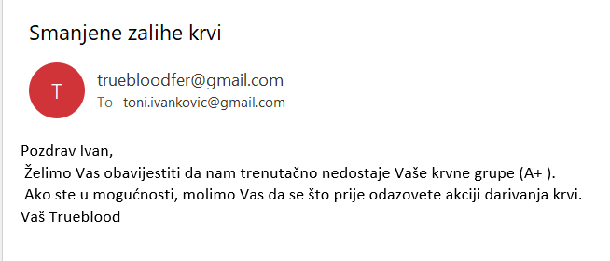
Zahtjevi
Vizualizacija aktualnog stanja
Slanje obavijesti o stanju zaliha
Stvaranje i uređivanje računa u sustavu

Slide 6
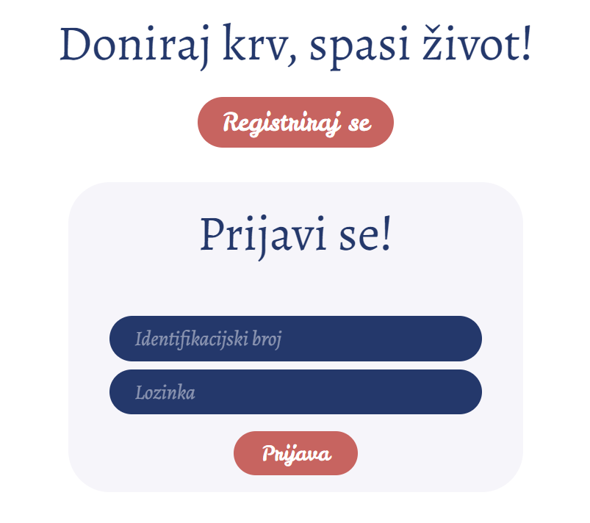
Nefunkcionalni zahtjevi
Donori, djelatnici banke, administrator
Prijava userID-jem i lozinkom
Dizajn prilagodljiv veličini ekrana

Slide 7








Koristeni alati
Poslužitelj – Spring Boot
Klijent – React
Dijagrami – Draw.io, Diagram.io, Overleaf
IDE – IntelliJ, VSC
Testiranje - Selenium

Slide 8
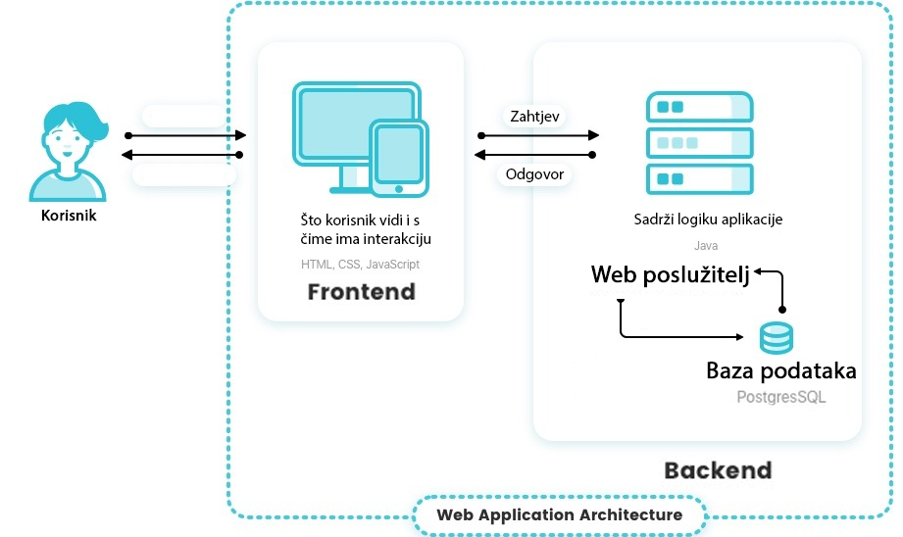
Arhitektura sustava

Slide 9
Organizacija rada
Frontend | Backend | Dokumentacija | Testiranje
Borna | Ana | Toni | Jakov
Marko | Luka | Dora
Toni | Jakov | Jakov
 | Dora
 | Marko

Slide 10
Vremenski tijek
Razrada zahtjeva
Obrasci uporabe
Osnovna funkcionalnost
Prijava u sustav
Razvoj poslužiteljske strane
Endpointi za dohvat podataka
Razvoj klijentske aplikacije
Korisničko sučelje
Dokumentiranje

Slide 11

Naucene lekcije
Vještine za izradu funkcionalne web aplikacije
Međusobna koordinacija pri radu u timu
Upravljanje vremenskim rokovima

Slide 12
Razvojni tim:
Toni Ivanković – toni.ivankovic@fer.hr
Ana Gršković – ana.grskovic@fer.hr
Borna Mahović – borna.mahovic@fer.hr
Jakov Matošić – jakov.matosic@fer.hr
Dora Nevidal – dora.nevidal@fer.hr
Marko Opačić – marko.opacic@fer.hr
Luka Vukota – luka.vukota@fer.hr

Slide 13
Koristeni izvori
https://reinvently.com/blog/fundamentals-web-application-architecture/
https://www.freepik.com/

